Slide 1
Determinación de los Parámetros de Productividad en los Procesos de Carenamiento en un Varadero Mediano
1er Congreso Internacional de
Diseño e Ingeniería Naval
J. L. Barberán (ASTINAVE) y J. R. Marín (ESPOL)
Guayaquil, Ecuador

Slide 2
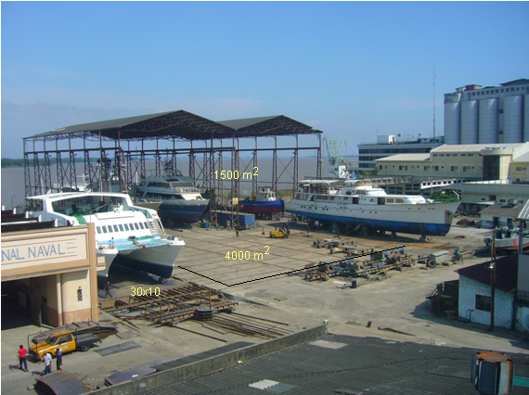
Facilidades disponibles:

Slide 3
Clasificación de los Procesos

Slide 4
Características de las Embarcaciones Analizadas

Slide 5
Registro de datos del buque LG 23.4

Slide 6
Resumen de Parámetros de Productividad

Slide 7
Variación de los Parámetros de Productividad

Slide 8
Variación del Parámetro de Sistema de Propulsión (de Guerra/Civiles)

Slide 9
Variación del Parámetro de Varada/Desvarada (Carros/Plataf./Extensión)

Slide 10
Comparación con valores de Butler, Guide to Ship Repair Estimate, 2000
Protección Catódica
Butler | ASTINAVE
3 kg: 1 H-H, 5 kg: 1 H-H | 0.12 H-H/kg
Cambio de Planchaje | “Steel work”
Butler | ASTINAVE
<6 mm: 250 H-H/ton 8 mm: 245 | 0.22 H-H/kg
Sistemas de Propulsión
Butler (Retiro ejes cola) | ASTINAVE
150 mm, → exterior: 90 H-H → interior: 140 H-H | 130.9 H-H/línea

Slide 11
CONCLUSIONES Y RECOMENDACIONES
La clasificación elaborada, facilitó el registro y control de los procesos.
Tres grupos de variación con varianzas Altas, Intermedias y Bajas. Habrá que desarrollar un análisis con diferenciación de las características de los buques.

Slide 12
PROVERBIO NORTEAMERICANO
“LO QUE NO SE PUEDE MEDIR,
NO SE PUEDE EVALUAR,
LO QUE NO SE PUEDE EVALUAR,
NO SE PUEDE CONTROLAR,
Y LO QUE NO SE PUEDE CONTROLAR,
NO SE PUEDE MEJORAR”
GRACIAS

